Slide 1
第九章 表与信息检索
1、各种表查找
2、散 列

Slide 2
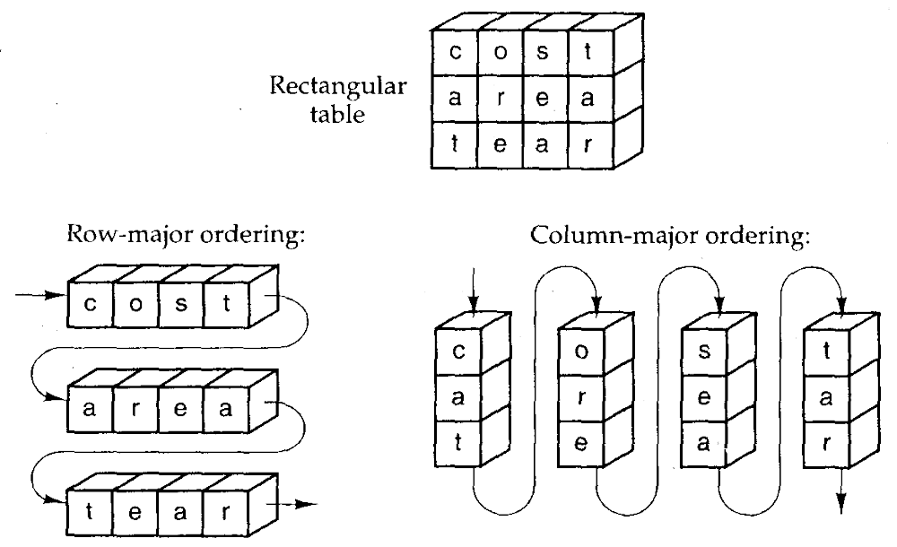
矩形表的存储
存储方式 ：行主存储(row-major-ordering)
列主存储(column-major-ordering)

Slide 3
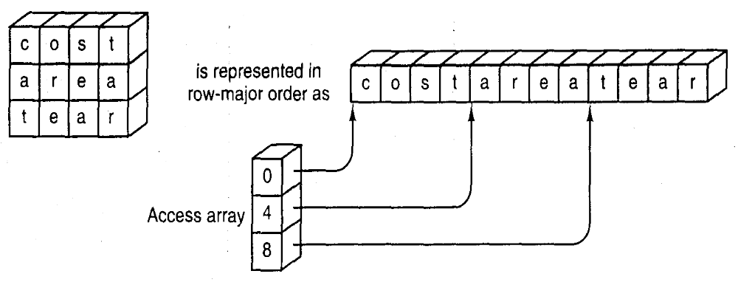
矩形表的寻址
矩形表的查找：寻址公式(Index function)与访问表(Access table)
( i，j )在矩形表中的位置是：n×i + j

Slide 4
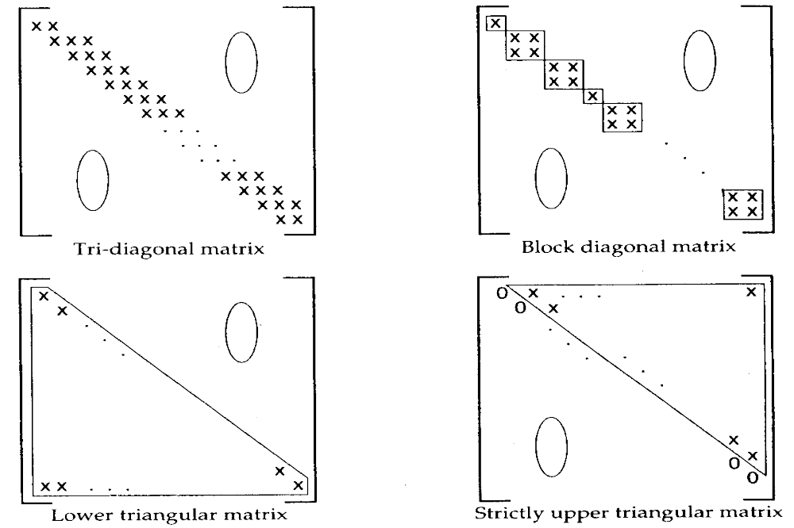
各种矩形表的变形
主对角型、三角型

Slide 5
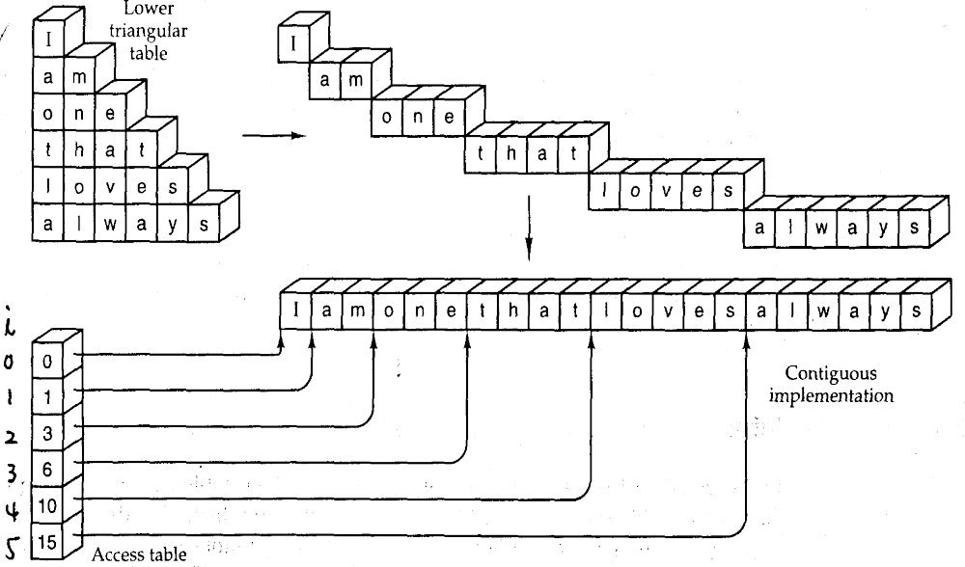
三角型表的寻址
下(上)三角型表的寻址公式与访问表
(i，j)的寻址公式是 1+2+…+i + j = ½i(1+i)+j

Slide 6
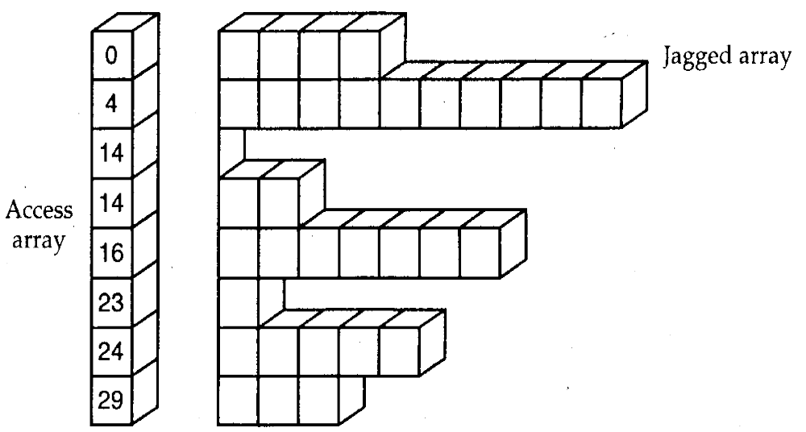
`锯齿状的表(jagged table)
锯齿型表的查找
例:基于8行10列的表

Slide 7
倒排表
为什么要用倒排表
除了主关键字外，在实际应用中需要对其它属性(次关键字)进行搜索。利用次关键字建立索引表，称之为次索引表，以提高搜索效率。
次索引表的组织方式：
在次索引表中列出该属性所有的值，对每一个取值建立有序表，即把所有具有相同属性的对象按其存放地址递增顺序或者按主关键字递增的顺序排列。
为了掌握每种 取值的对象的数量，增设对应链表的长度。因此，次索引表的每一索引项由次关键字、链表长度和链表三部分组成。
所谓倒排表就是次关键字建立的次索引的组合。
在次索引中按主关键字递增排列的优点是：一旦对象的存储地址发生修改，只要修改主索引，次索引可以一概不变。

Slide 8
倒排表映象图
主索引表 数据表(区)
次索引表
关键字 | 地址
03 | 200
08 | 100
24 | 400
47 | 500
56 | 700
83 | 300
95 | 600
学号 | 姓名 | 性别 | 专业 | 成绩1 | · · ·
08 |  | 男 |  |  | · · ·
03 |  | 男 |  |  | · · ·
83 |  | 女
24 |  | 男
47 |  | 女
95 |  | 男
56 |  | 女 |  |  | · · ·
100
200
300
400
500
600
700
次关键字 | 男 | 女
长度 | 4 | 3
指针 | 03 | 08 | 24 | 95 | 47 | 56 | 83

Slide 9
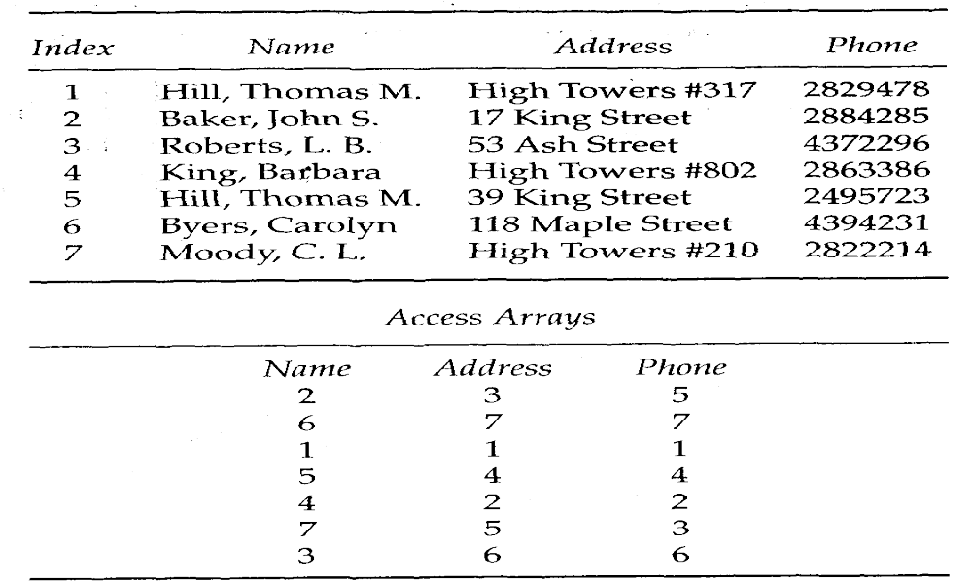
倒排表的例
例

Slide 10
稀疏矩阵(Sparse matrix)
稀疏矩阵的三元组存储
0 0 1 0 0
0 0 0 0 0
2 5 0 0 0
0 0 7 0 8
三元组序列
进一步可表示成
0 2 1
2 0 2
2 1 5
3 2 7
3 4 8

Slide 11
十字链表表示稀疏矩阵
十字链表的构成
每一行或列中的非零元素分别组成一条循环链表，若某行（列）全为零元素，该行（列）所对应的链表是只含有头结点的空链表。
各行的链表的头结点另行构成一条循环链表，各列的链表亦然。
整个链表由一个“头结点”引入。
每一个非零元素的结点，按其所在的行与列，同时处于相应的行循环链表与列循环链表中。
结点的构造
head | row | col
down | value | right

Slide 12
十字链表的例
例
T | 4 | 5
 | 5
T |  | 0
 | 1
T |  | 1
 | 1
T |  | 2
 | 2
T |  | 3
 | 0
T |  | 4
 | 1
T | 0
 | 1
F | 0 | 2
 | 2
T | 1
 | 0
T | 2
 | 2
F | 2 | 0
 | 2
F | 2 | 1
 | 5
T | 3
 | 2
F | 3 | 2
 | 7
F | 3 | 4
 | 8

Slide 13
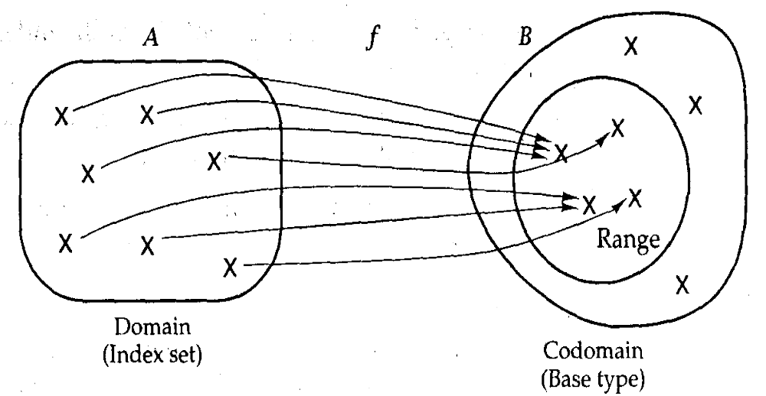
函数的定义
下标函数(index function)

Slide 14
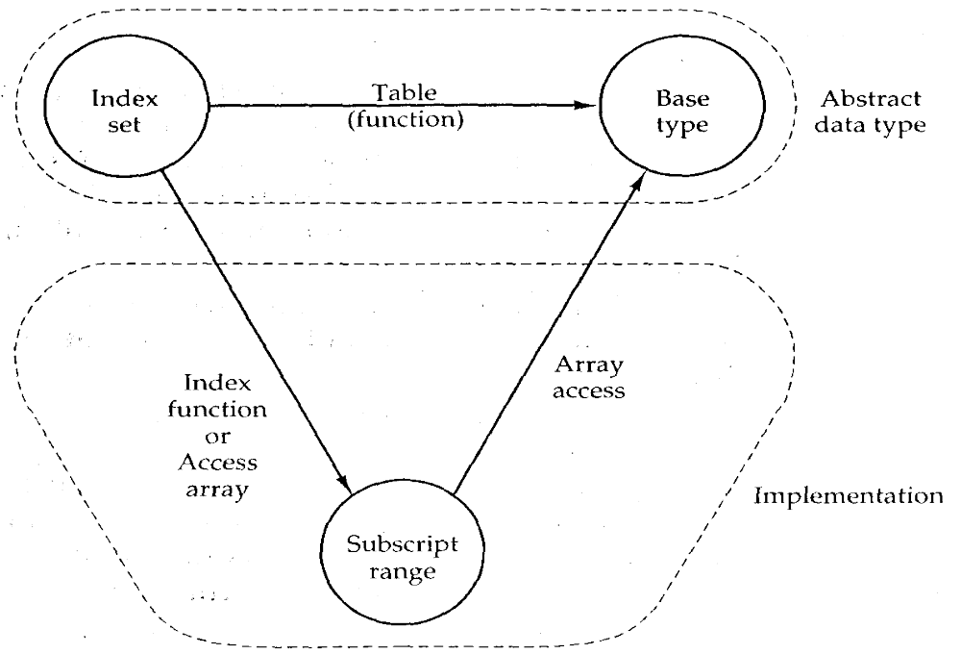
抽象类型

Slide 15
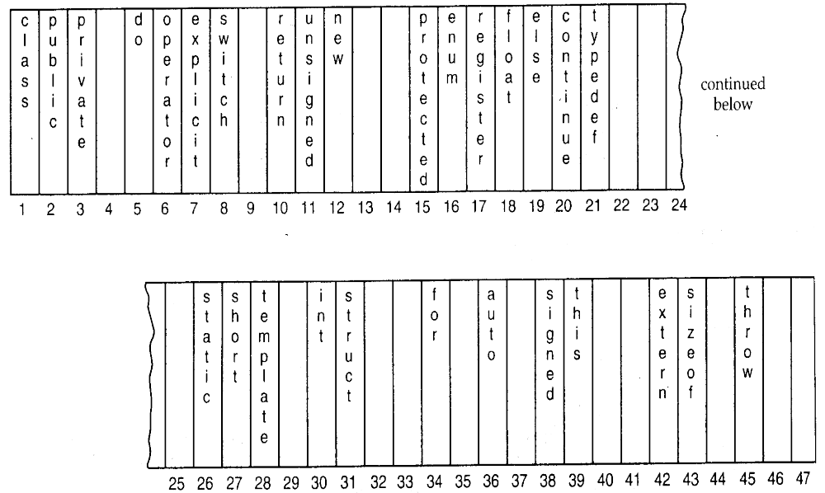
散列表(hash table)
例

Slide 16
散列函数
一、散列法的基本思想
在表项的存储位置与它的关键字之间建立一个确定的对应函数关系,使每个关键字与结构中唯一的一个存储位置相对应。
Address = Hash( )
查找时,先对关键字按确定的函数进行计算，把求得的函数值作为表项在结构中的存储位置。
由于散列函数是一个压缩映象函数，关键字集合比散列表地址集合大许多，必然会出现不同的关键字映射到同一个地址上，发生“冲突”。
散列法的二项工作：选择散列函数和设计解决冲突的方法。
散列函数的标准
⑴计算简便迅速；
⑵计算得到的地址均匀地分布在整个地址空间(下标范围内)。

Slide 17
二、散列函数的构造方法
⒈直接定址法 取关键字的某个线性函数。
Hash(key) = a*key + b a、b为常数，可以调整
优点：一、一对应，不会发生冲突。
缺点：关键字集合与地址空间一样大。
⒉数字分析法(截取法) 以关键字固定几位上组成的部分作为下标。
优点：计算快速。
缺点：经常不能均匀分布在地址空间。
⒊平方取中法 先计算构成关键字的标识符内码的平方，按地址表的大小取中间几位，作为下标。
相比截取法分布可均匀一些。
⒋除留余数法(模运算)
Hash(key) = key MOD p
p是一个小于地址表长最大(尽量接近表长)质数，不要接近2^{i}。
如：m = 1000，p取997或1009
优点：能取得较好的分布，计算比较简单。

Slide 18
散列函数的构造方法(续)
⒌折叠法
把关键字按位数分成几部分，每部分与地址表地址位数相等，最后一部分可能会短一些，将这几部分叠加起来，删除溢出部分，其余作为下标。
如：key = 239 385 878 41
239 239
385 583
878 878
41 14
1543 1714
由于每一部分都参加运算，结果一般分布比较均匀。

Slide 19
三、解决冲突的办法
⒈开放地址法
⑴线性探测法 设 H₀ = hash(key)
那么有 H₀、(H₀+1)MOD p、 (H₀+2) MOD p、 …
例 表长m = 14，p = 11，
k₁=14、k₂=32、k₃=44、k₄=80、k₅=4、k₆=99
h₁=3、 h₂=10、h₃=0、 h₄=3、 h₅=4、h₆=0、
缺点：发生冲突后，很容易在冲突处产生凝聚。
⑵增量探测法 把线性探测的位移1改为d
即 H₀、(H₀+d)MOD p、 (H₀+d) MOD p、 …
也有 H_{i} = (H_{i-1}+d)MOD p
0 | 1 | 2 | 3 | 4 | 5 | 6 | 7 | 8 | 9 | 10 | 11 | 12 | 13
44 | 99 |  | 14 | 80 | 4 |  |  |  |  | 32

Slide 20
解决冲突的办法(续)
⑶再散列探测法，也有叫双散列法。
准备二个散列函数，发生冲突后，用第二个散列函数计算偏移量
j = hash(key)，l = Rehash(key)；j = (j +l )MOD p
在此基础上，进一步发展为随机探测(random probing)。
⑷二次探测法(quadratic probing)
H_{i} = (H₀+i²)MOD p i = 1、2、…；也可取±i²
⒉拉链法
四、散列表的搜索
用已确定的散列函数计算地址，按给定的解决冲突方法，逐个比较，直到查找成功，或到一个空位，则查找失败。
五、散列表表项的删除
逻辑删除，即加“删除标记”。

Slide 21
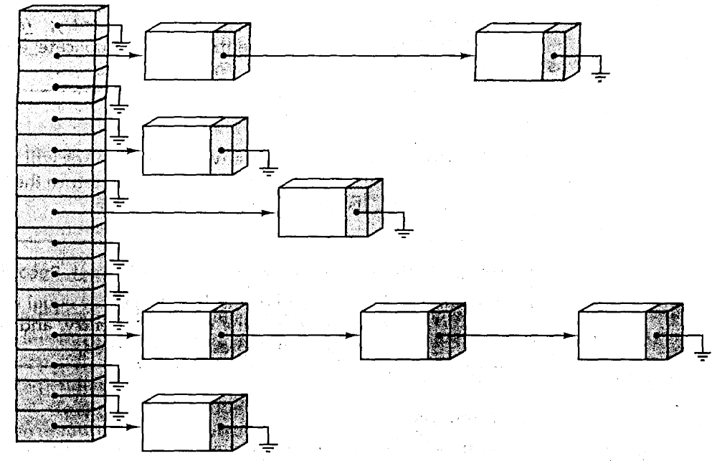
拉链法
拉链表

